Slide 1
Pest megyei közlekedési infrastruktúra fejlesztések
Holnapy László
főosztályvezető-helyettes
Nemzeti Fejlesztési Minisztérium
Közlekedési Infrastruktúra Főosztály
Közúti Osztály
Budapesti és Pest Megyei Mérnöki Kamara kibővített elnökségi ülés
Zsámbék, 2015.október 06.

Slide 2
Tartalom
2010-2015 közötti időszak jelentősebb fejlesztései
Folyamatban levő fejlesztések
Középtávon megvalósítani tervezett fejlesztések

Slide 3
2010-2015 közötti időszak jelentősebb fejlesztései
M0 autóúti fejlesztések
M31 gödöllői átkötés
31. sz. főút Pest megyei szakasza fejlesztése
5101 jelű út Csepel szigeti gerincút
Csepel szigeti gerincút halásztelki ág

Slide 4
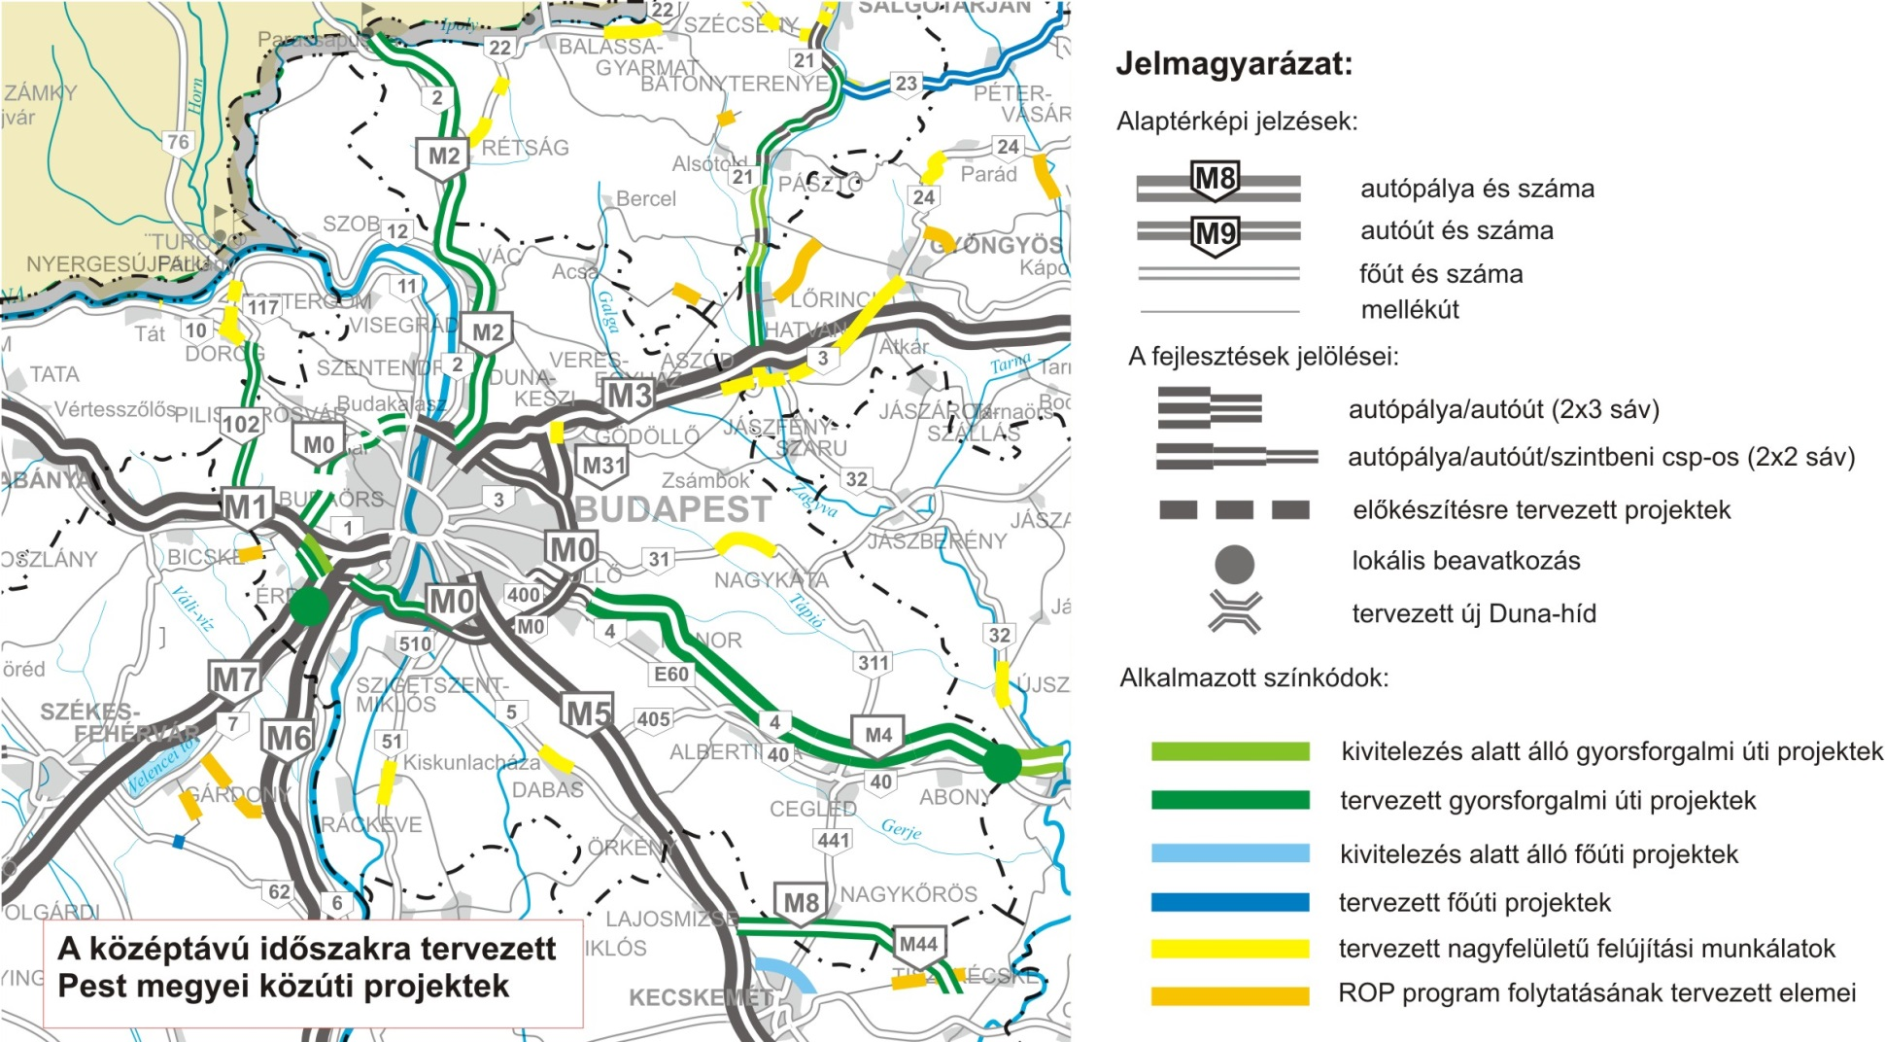
Folyamatban levő közúti fejlesztések

Slide 5
Középtávon megvalósítani tervezett közúti fejlesztések
1696/2014 (XI.26.) Korm.határozat

Slide 6
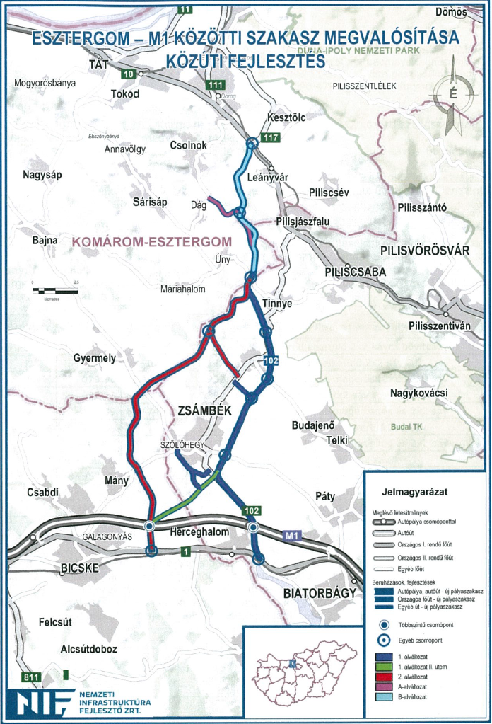
102. sz. főút fejlesztése

Slide 7
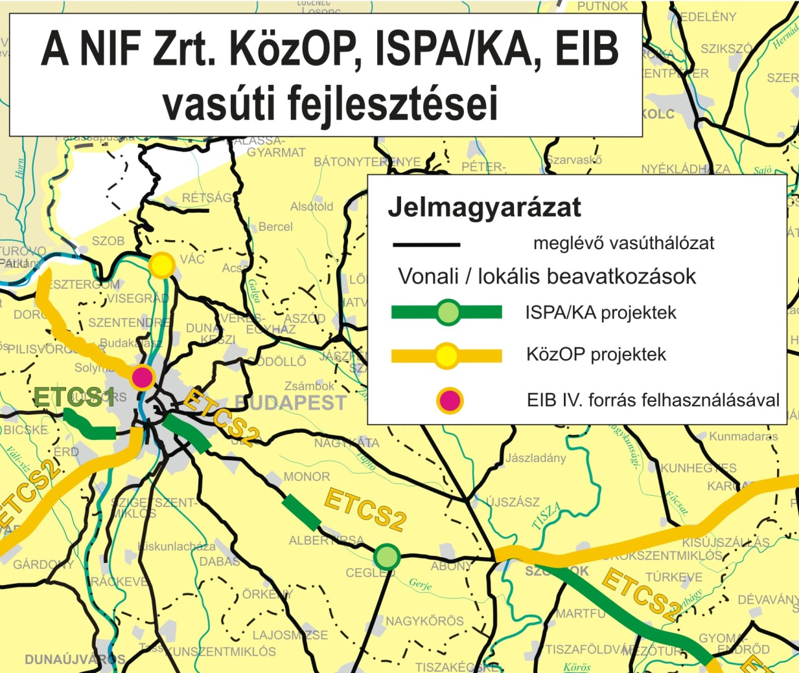
Folyamatban levő vasúti fejlesztések

Slide 8
Középtávon megvalósítani tervezett vasúti fejlesztések
1696/2014 (XI.26.) Korm.határozat

Slide 9
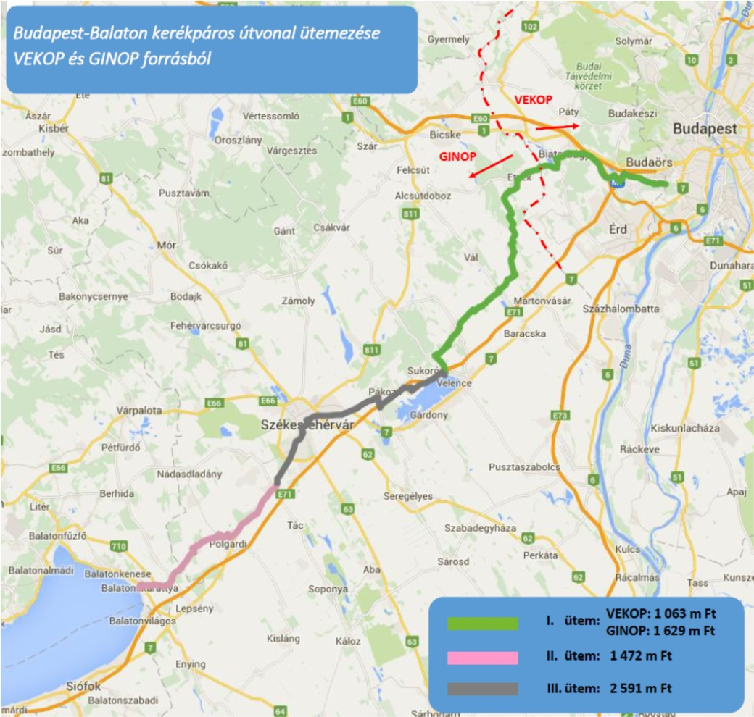
Kerékpáros projektek

Slide 10
Köszönöm a megtisztelő figyelmet!
laszlo.holnapy@nfm.gov.hu

